Slide 1

Smart Cane
Презентация проекта для программы
«Неограниченные возможности»
Направление «Зрение»
Первый отборочный этап
Команда «Пегасус»:
Севак Харатян, студент, Ереванский государственный колледж информатики
Лиа Потикян, студентка, Ереванский государственный колледж информатики
Оганнес Теванян, выпускник, Ереванский государственный колледж информатики
Восканян Айк, выпускник, Ереванский государственный колледж информатики
Апрель, 2024

Slide 2
Актуальность проблемы. Целевая аудитория
Наш проект направлен на решение проблемы людей с ограниченными возможностями зрения. Целевая аудитория включает в себя людей всех возрастов и профессий, столкнувшихся с трудностями передвижения из-за слабого зрения.
В Армении проблемы, связанные с ограниченными возможностями зрения, остаются актуальными и имеют серьезные последствия для здоровья и самостоятельности людей. Согласно данным Национального института общественного здравоохранения Министерства здравоохранения РА, в Армении более 10% населения страдают от различных заболеваний глаз, включая дегенеративные заболевания, катаракту, глаукому и другие.
Наше исследование включает опросы и интервью с людьми с ограниченными возможностями зрения, а также с медицинскими специалистами и общественными деятелями, чтобы полностью понять масштаб проблемы и потребности целевой аудитории. В результате этих исследований подтверждается актуальность и значимость нашего проекта для улучшения качества жизни людей с ограниченными возможностями зрения в Армении.

Slide 3
Решение
Основная идея нашего проекта заключается в создании "умной" трости, которая превосходит обычную трость, обеспечивая людям с ограниченными возможностями зрения более безопасное и комфортное передвижение в повседневной жизни.
Продукт будет оснащен шариковым колесом, что сделает его более удобным для использования и обеспечит легкость передвижения. У нашей умной трости будет функционал, основанный на использовании ультразвуковых датчиков для сканирования окружающей среды. По мере обнаружения препятствий, эти данные будут обрабатываться, и соответствующие вибрации будут отправляться на два браслета, расположенные на левой и правой руках пользователя. Это позволит пользователям легко ощущать направление, откуда идет опасность или препятствие, и принимать соответствующие меры для избежания столкновений или других неприятных ситуаций. Важно отметить, что продукт будет работать в автономном режиме, не требуя подключения к смартфону, даже при отсутствии интернета и когда разряжается аккумулятор, трость может использоваться как обычно.

Slide 4
Цель проекта
Конечная цель нашего проекта
повысить качество жизни людей с ограниченными возможностями зрения и предоставить им новые возможности
измерить улучшение жизненного комфорта и самостоятельности наших пользователей через систематические оценки
обеспечить достижимость цели через использование доступной технологии и проверенных методов помощи для слабовидящих.
ограничить цель по времени, стремясь достичь ее в определенный срок для максимальной пользы для наших пользователей.

Slide 5
Конкуренты
другой аналогичный продукт на рынке:
Название решения: UltraCane
Страна производителя: Великобритания
Краткое описание функционала: UltraCane - это умная трость для слабовидящих, оснащенная шариковым колесом для обеспечения легкости передвижения и маневренности на различных поверхностях. Устройство использует ультразвуковые датчики для сканирования окружающей среды и определения расстояния до препятствий. Когда препятствие обнаруживается, система подает сигналы через вибрацию или звук, предупреждая пользователя о возможной опасности.

Slide 6
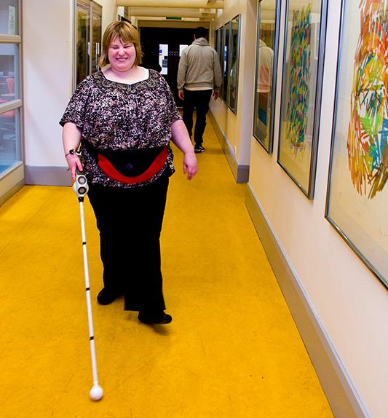
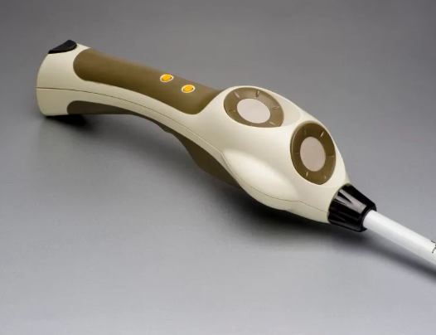
Конкуренты
Фото։
Ссылка на подробное описание: https://www.ultracane.com/

Slide 7
Конкуренты
Одним из наиболее приближенных к нашему проекту решений на рынке является умная трость для слабовидящих "WeWalk".
Название решения: WeWalk
Страна производителя: Турция
Краткое описание функционала: WeWalk - это умная трость для слабовидящих, которая оборудована ультразвуковыми сенсорами, вибрационной обратной связью и функцией голосового управления. Устройство помогает пользователям избегать препятствий, определять расстояние до объектов, получать навигационные подсказки и даже управлять мобильными приложениями через голосовые команды.

Slide 8
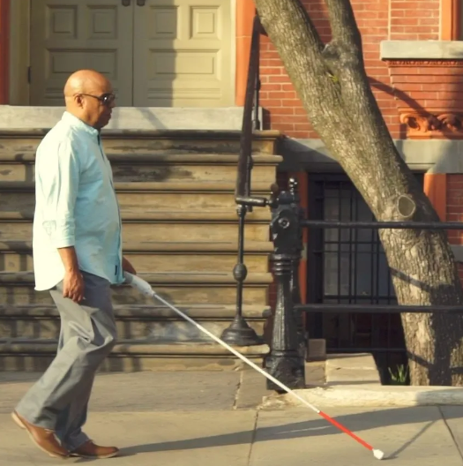
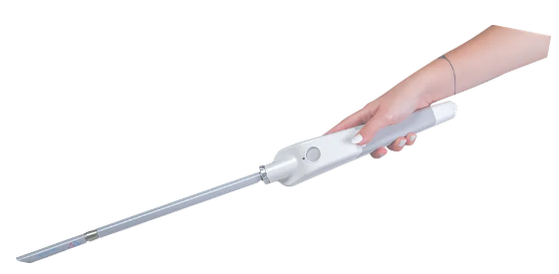
Конкуренты
Фото։
Ссылка на подробное описание: https://wewalk.io/

Slide 9
Инновационность решения
Наше решение представляет собой инновационную умную трость для слабовидящих, которая обладает рядом ключевых преимуществ:
Уникальный дизайн и функциональность: Наша трость оснащена шариковым колесом, что обеспечивает легкость передвижения на различных поверхностях и улучшает маневренность. Функционал, основанный на ультразвуковых датчиках, позволяет пользователям эффективно сканировать окружающую среду и получать обратную связь через вибрации на браслетах. Это позволяет быстро и точно определять препятствия и принимать соответствующие меры для избежания столкновений или других неприятных ситуаций.
Работа в автономном режиме: Наше устройство функционирует без необходимости подключения к смартфону, даже при отсутствии интернета. Это обеспечивает надежную работу в любых условиях и делает трость полностью самостоятельным инструментом для помощи людям с ограниченными возможностями зрения.
Повышенная доступность и удобство использования: Благодаря инновационному дизайну и использованию передовых технологий, наша трость становится более доступной для широкого круга пользователей. Удобство использования и эффективность функционала делают наш продукт привлекательным выбором для людей с ограниченными возможностями зрения.

Slide 10
Стадия готовности
Концепция продукта определена: мы провели детальные обсуждения и анализ, чтобы выработать четкое представление о том, как будет работать наш продукт. Теперь мы имеем ясное видение его основных функций, возможностей и назначения. Наша концепция продукта описывает его ключевые характеристики и способы взаимодействия с пользователем, а также представляет его целевую аудиторию.
Мы глубоко изучили потребности и ожидания наших будущих пользователей, а также технические аспекты реализации нашей идеи. Теперь наша команда готова перейти к созданию прототипов и дальнейшей разработке продукта. Мы уверены, что наша определенная концепция продукта обеспечит нам ясное направление и уверенность в достижении наших целей.

Slide 11
График реализации проекта (что сделано на настоящий момент)
№ | Задача | Сроки выполнения | Ресурсы и их наличие | Ответственный
1 | Обсуждено с экспертами и проведено иследование рынка | Март 2024 |  | Теванян Оганнес
2 | Определена идея продукта | Апрель 2024 |  | Харатян Севак

Slide 12
План реализации проекта (что планируется сделать в будущем)
№ | Задача | Сроки выполнения | Ресурсы и их наличие | Ответственный
1 | Создание 3D-модели | Май 2024 | в наличии | Потикян Лиа
2 | Создание прототипa | Май 2024 | Компоненты в наличии | Харатян Севак
3 | Тестирование прототипа | Август 2024 |  | Теванян Оганнес

Slide 13
Финансовая часть
Стоимость производства одной "умной" трости составляет приблизительно 5,000 рублей. Эта сумма включает затраты на материалы (ультразвуковые датчики, вибрационные браслеты, шариковое колесо, аккумуляторы, электронные компоненты) и производственные расходы (сборка, тестирование, упаковка).
Мы планируем продавать нашу "умную" трость по цене от 18,000 до 22,700 рублей за единицу.

Slide 14
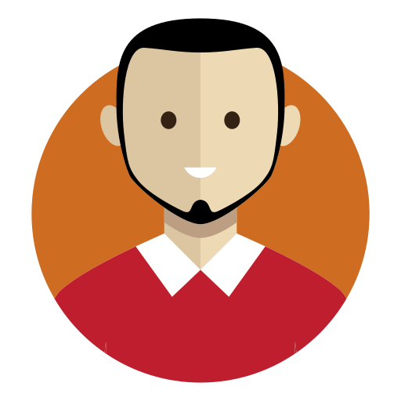

Команда проекта
Харатян Севак Сейранович
Ереванский государственный колледж информатики, студент.
Роль в проекте: капитан команды, програмирование и аппаратное обеспечение.
Имеется опыт в программировании микроконтроллеров, моделировании, а также обладает качествами лидера.
Потикян Лиа Эдгаровна
Ереванский государственный колледж информатики, студентка.
Роль в проекте: программирование, дизайн и моделирование.
Имеется опыт в программировании, создании компьютерной сети, работы в операционной системе Linux, в моделировании и кибербезопасности.
Теванян Оганнес Вачаганович
Ереванский государственный колледж информатики, выпускник.
Роль в проекте: программирование, проектирование печатных плат (PCB), аппаратная поддержка.
Имеется опыт в разработке аппаратных устройств, программировании микроконтроллеров, моделировании, проектировании печатных плат, а также в тестировании работы устройств.
Восканян Айк Грайрович
Ереванский государственный колледж информатики, выпускник.
Роль в проекте: программирование, тестировании работы устройств.
Имеется опыт в программировании. Имеет проблемы со зрением.

Slide 15
Мотивация вашей команды
Наша мотивация это не только стремление к созданию инновационного продукта, но и глубокое понимание важности улучшения качества жизни для людей с ограниченными возможностями зрения. Мы вдохновлены возможностью оказать реальное влияние на жизни людей, которые сталкиваются с трудностями в повседневных задачах из-за своего зрения.
Кроме того, мы действительно ценим возможность применить наши знания и навыки в разработке социально значимого продукта. Этот проект дает нам шанс не только расширить наш опыт в области технологической разработки, но и принести реальную пользу обществу. Мы верим, что наша работа может стать примером того, как технологии могут использоваться для создания инклюзивной среды и улучшения жизни людей.
Наша команда готова к трудностям и вызовам, которые могут возникнуть в процессе разработки, и мы готовы вкладывать все свои силы и ресурсы в достижение нашей общей цели - сделать мир немного более дружелюбным и доступным для всех.

Slide 16
Благодарим за внимание!

